Slide 1
Entstehung der Alpen

Slide 2
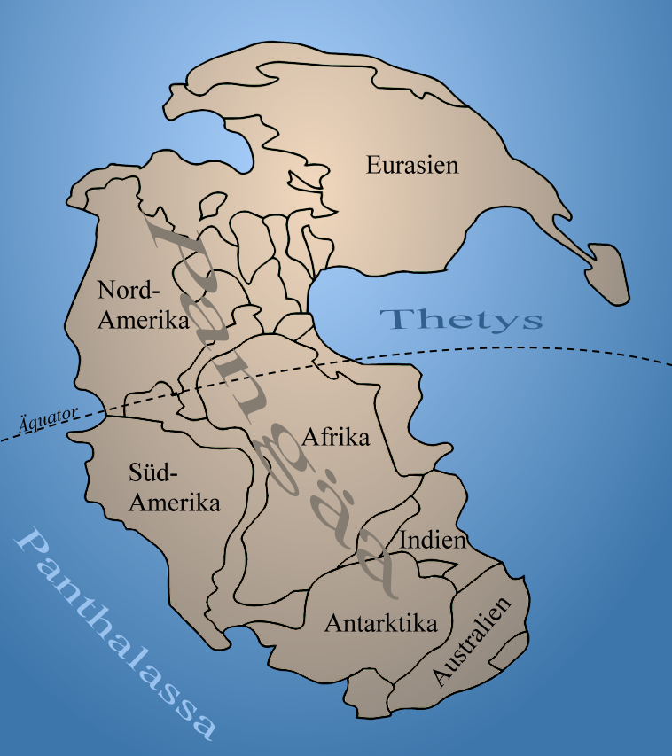
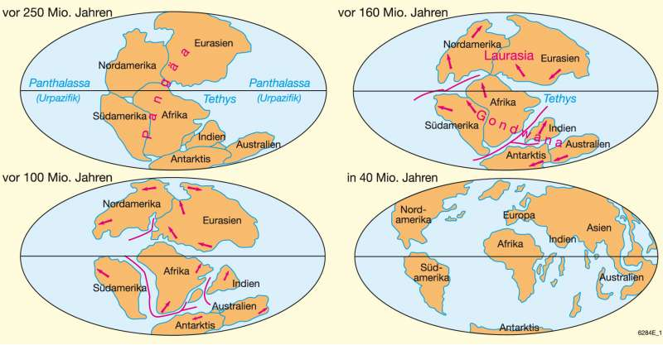

Slide 3
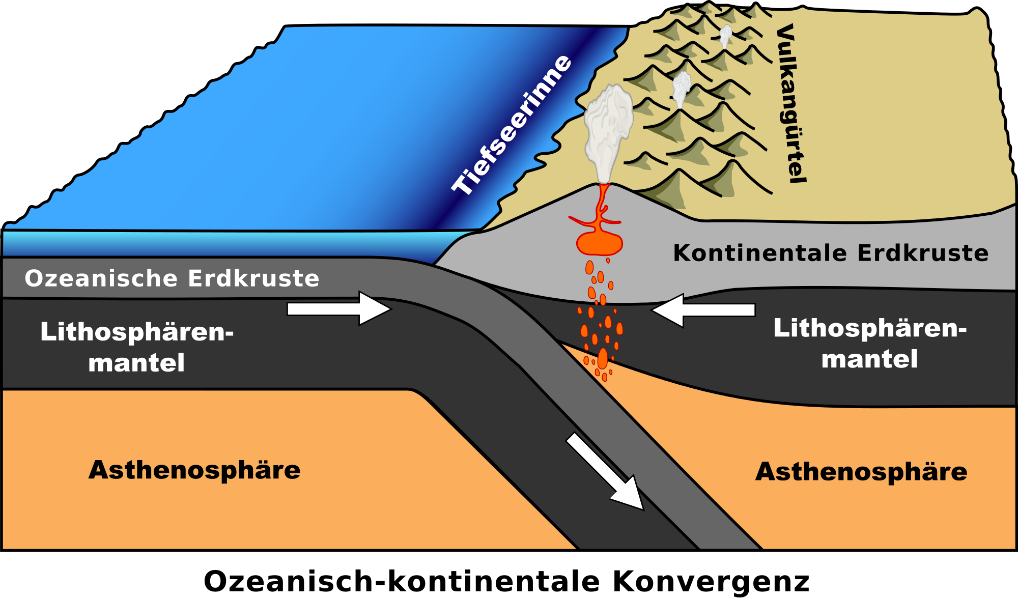

Slide 4
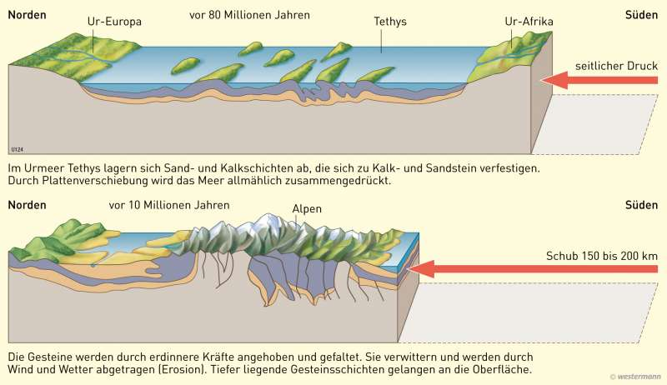

Slide 5
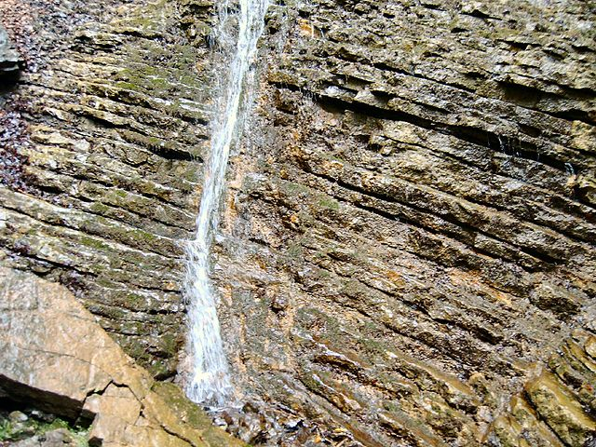

Slide 6
Quellen
https://www.simplyscience.ch/teens-liesnach-archiv/articles/die-entstehung-der-alpen.html
https://www.helles-koepfchen.de/artikel/3075.html
http://www.diercke.de/content/die-alpen-entstehung-eines-faltengebirges-978-3-14-100770-1-55-4-0
http://www.palkan.de/alpen2.htm
https://www.planet-schule.de/mm/die-erde/Barrierefrei/pages/Der_Superkontinent_Pangaea.html
https://www.oberstdorf.de/alpininfo/aktuell/bergsportbericht/

